Slide 1


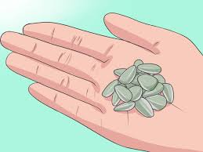
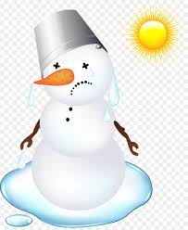
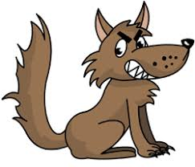

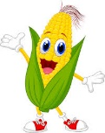
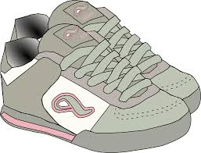
وزارة التربية والتعليم
قطاع العمليات المدرسية-دبي/الإمارات الشمالية
روضة ومدرسة فاطمة بنت مبارك
ذهب الذئب الفضولي
صل الكلمة بالصورة الدالة عليها :
أعيد تَرتيب الكلمات لأحصل على جملة مفيدة :
  أَبـــي - جَـــديــــدٌ - حِـــذاءُ
  ..............................................................................................................
ذِئْــبٌ
ذابَ
جَـذَبَ
بُــذورٌ
ذُرَةٌ
  اسمي : ............................................................................الصف الأول

Slide 2

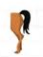
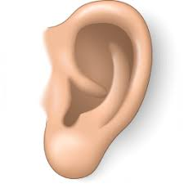

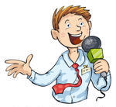

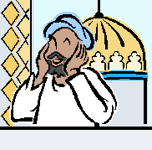
وزارة التربية والتعليم
قطاع العمليات المدرسية-دبي/الإمارات الشمالية
روضة ومدرسة فاطمة بنت مبارك
ذهب الذئب الفضولي
  اختار صـوت الحرف الأول للصور التالية :
ذَ ذُ ذِ
ذَ ذُ ذِ
ذَ ذُ ذِ
  أكتب الحرف الناقص للصور التالية :
........يْــــلٌ
أُ........نٌ
نافِــــ........ةٌ
  أكتب الصوت الطويل الناقص للصور التالية :
مُــ............ـــــعٌ
بُــ...........رٌ
أَ............نٌ
اسمي : .................................................................................الصف الأول

Slide 3


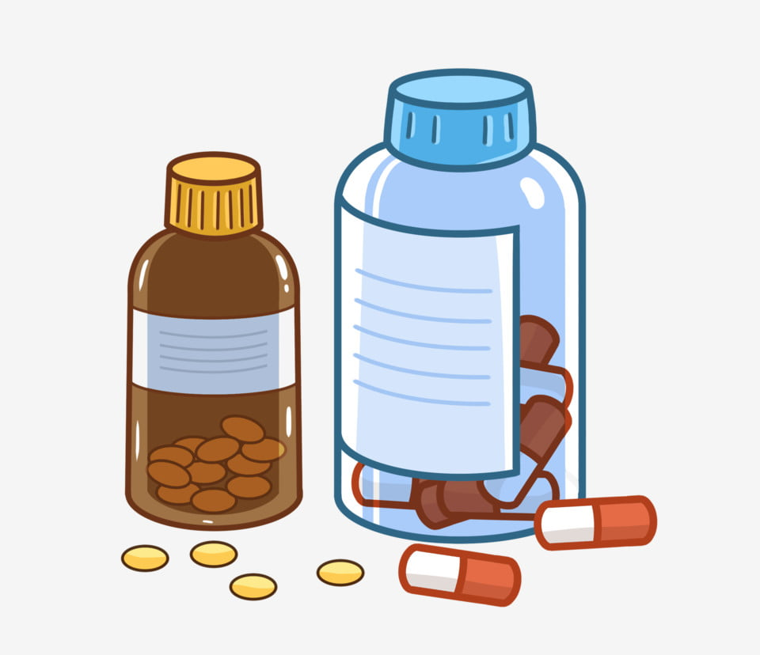




وزارة التربية والتعليم
قطاع العمليات المدرسية-دبي/الإمارات الشمالية
روضة ومدرسة فاطمة بنت مبارك
مدرسة دودي الجديدة
  اختر الموقع المناسب لحرف الدال واكتبه:
أَســـــــــــ........
سا.....سٌ
.....واءٌ
هَـــــــ.......يَّــةٌ
د ــد
د ــد
د ــد
د ــد
  اقرأ الكلمات وصلها بما يناسب :
بَـدَأَ
دُبٌ
داخَ
اسمي : .................................................................................الصف الأول

Slide 4
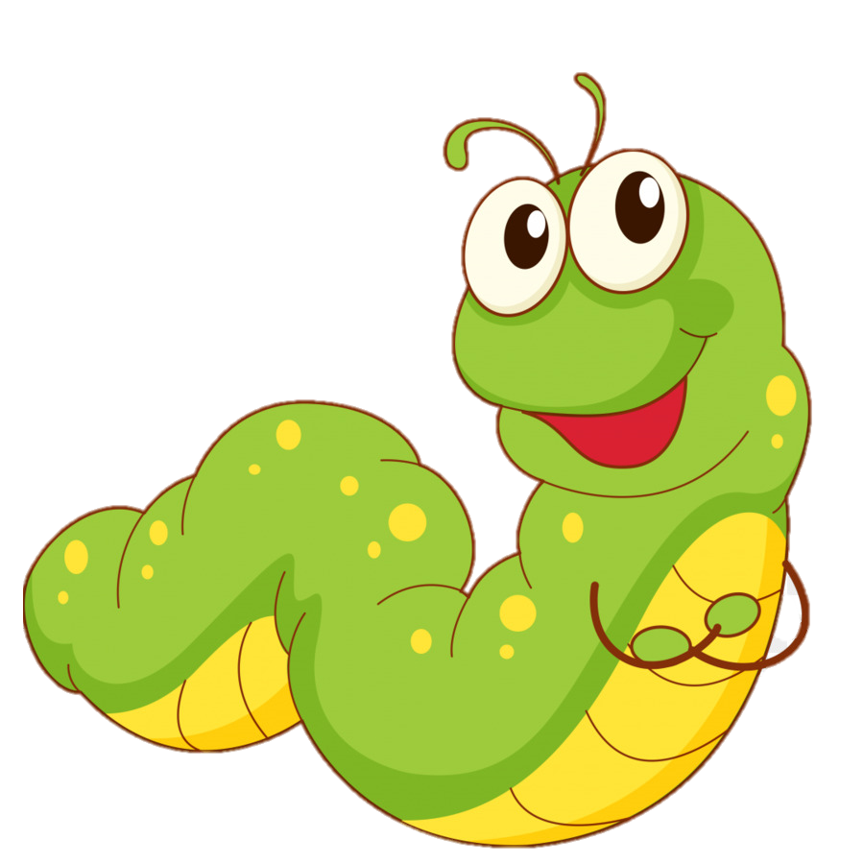
وزارة التربية والتعليم
قطاع العمليات المدرسية-دبي/الإمارات الشمالية
روضة ومدرسة فاطمة بنت مبارك
مدرسة دودي الجديدة
  ركب ثلاث كلمات مختلفة من الحروف التالية :
أ د ب
...........................
...........................
...........................
  أكتب اسم الصور التالية :
...........................
...........................
...........................
اسمي : .................................................................................الصف الأول

